Slide 1
بسم الله الرحمن الرحیم

Slide 2
تعاریف مربوط به احیا
احیا درنوزادان با شرایط خاص

Slide 3
معادل فارسی کلمات متن
تنفس نامنظم (منقطع)----------------------- Gasping
در صد اشباع اکسیژن شریانی---------- Spo₂
تهویه با فشارمثبت --- PPV
فشار مثبت مداوم بر راههای هوایی---- CPAP
بخش نوزادان (سطح II مراقبت) --- SCN
واحد مراقبت ویژه نوزادان (سطح III مراقبت) ------- NICU
فشار مثبت انتهای بازدمی -- PEEP
حداکثر فشار دمی -------------------------- - PIP

Slide 4
تعریف
هیپوکسی یا آنوکسی
کمبود اکسیژن در مغز یا خون، هیپوکسی و نبود آن، آنوکسی نامیده می شود.

Slide 5
تعریف
آسفیکسی پیرامون زایمان
به شرایطی اطلاق می گردد که تبادل گازی مختل می شود و در صورت تداوم، منجر به هیپوکسمی و هیپرکـربی جنین می گردد. حاصل این رخداد اسیدوز جنینی است.

Slide 6
تعریف
ایسکمی
کاهش نسبی یا کامل جریان خون به یک عضو (مثلا مغز) ایسکمی نامیده می شود. ایسکمی، اکسیژناسیون و تغذیه بافت ها را مختل می کند.

Slide 7
تعریف
آنسفالوپاتی هیپوکسیک-ایسکمیک
عبارت است از بروز رفتار عصبی غیر طبیعی در دوره نوزادی ناشی از رخداد هیپوکسیک-ایسکمیک. شدت آنسفالـوپاتی، بسـته بـه نشانه ها و یافته هـای بالینی، ممـکن است خفیف، متوسط، یا شدید باشد.

Slide 8
تعریف
دپرسیون نوزادی
دپرسیـون نوزادی یک اصطلاح کلـی است برای نوزادی که تولد وی طولانی شده است. نمره اپگار این نوزادان معمولا پایین است.

Slide 9
فیزیولوژی جنین
در جنین
آرتریول ها بسته می باشند.
جریان خون ریه کاهش یافته است.
خون به سمت مجرای شریانی منحرف می شود.

Slide 10
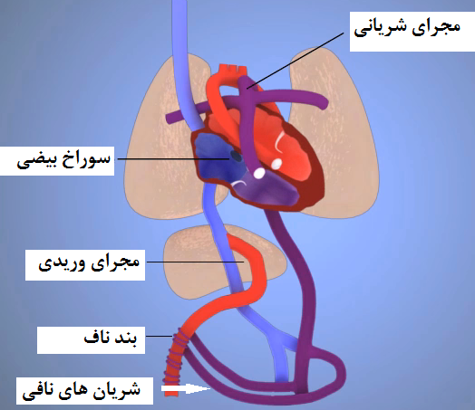

Slide 11
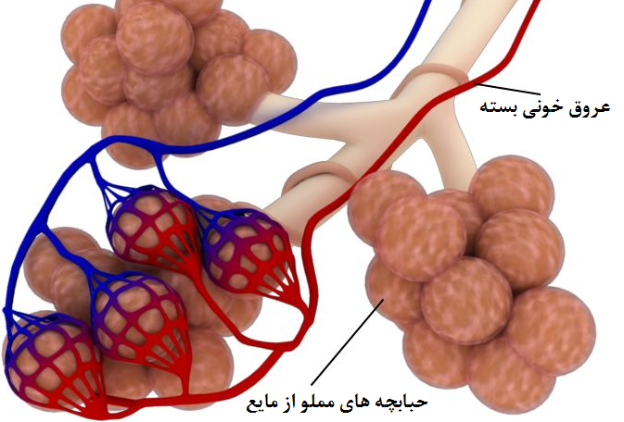

Slide 12
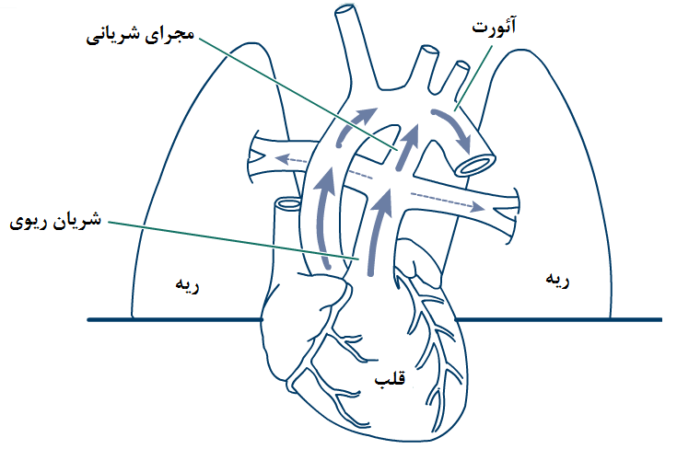

Slide 13
ریه ها و گردش خون پس از تولد
درنوزاد
با ورود هوا ریه ها باز می شوند.
حبابچه های ریوی از مایع تهی می شوند.
تقریبا ¹/₃ مایع حین زایمان واژینال خارج می شود. مابقی جذب سیستم لنفاتیک ریه می گردد.
سرعت جذب بستگی به قدرت نفس های اولیه نوزاد دارد.

Slide 14
ریه ها و گردش خون پس از تولد
آرتریول های ریه باز می شوند.
جریان خون ریه افزایش می یابد.
سطح اکسیژن خون بالا می رود.
مجرای شریانی بسته می شود.
خون، با عبور از ریه دارای اکسیژن می شود.
بستن بند ناف فشار خون عمومی را افزایش و تمایل خون برای میان برکردن ریه هاینوزاد را کاهش میدهد

Slide 15
روند طبیعی انتقال
تغییرات عمده زیر طی چند ثانیه پس از تولد رخ می دهند:
حبابچه های ریه از مایع تهی می شوند.
شریان ها و ورید نافی بسته شده، فشار خون بالا می رود.
آرتریول های ریه باز می شوند.

Slide 16
روند طبیعی انتقال
هرچند گامم های نخست گذار در چند دقیقه نخست تولد پیش میرود اما کامل شدن این روند میتواند ساعت ها یا حتی روزها به دارازا کشیده شود
حبابچه های ریه از مایع تهی می شونداما کامل شدن بازجذب مایع آلوئولی میتواند ساعت ها طول بکشد
شریان ها و ورید نافی بسته شده، فشار خون بالا می رود.
آرتریول های ریه باز می شوندو شل شدن کامل رگ های خونی ریه نیز تا چندین ماه رخ نمی دهد

Slide 17
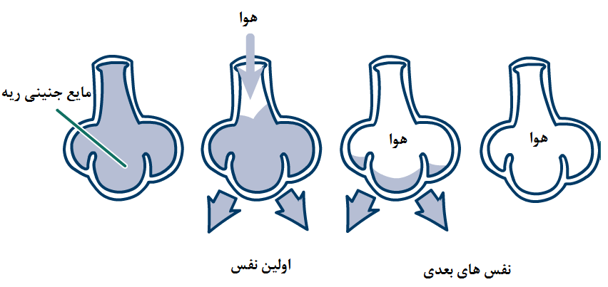

Slide 18
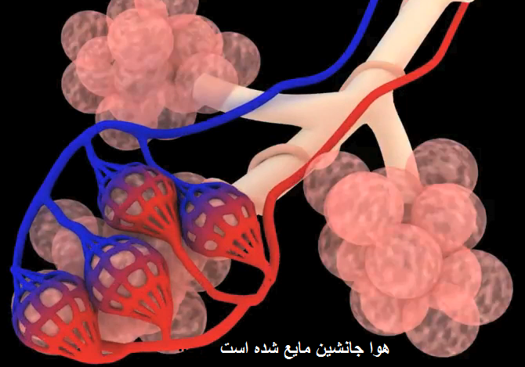

Slide 19
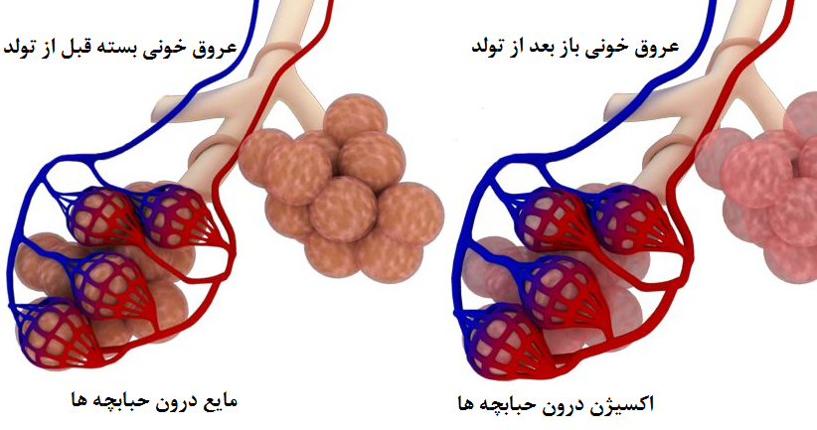

Slide 20
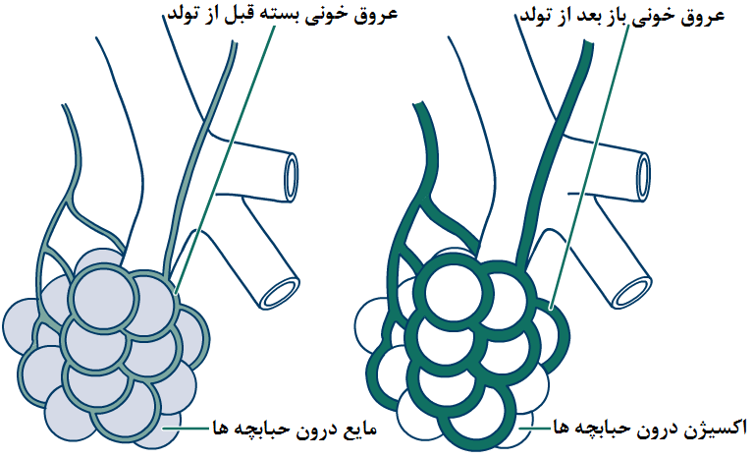

Slide 21
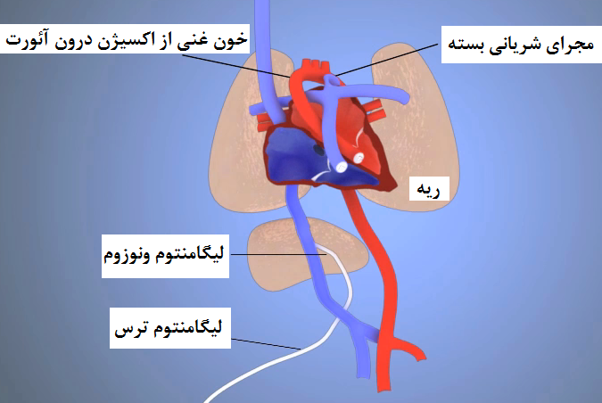

Slide 22
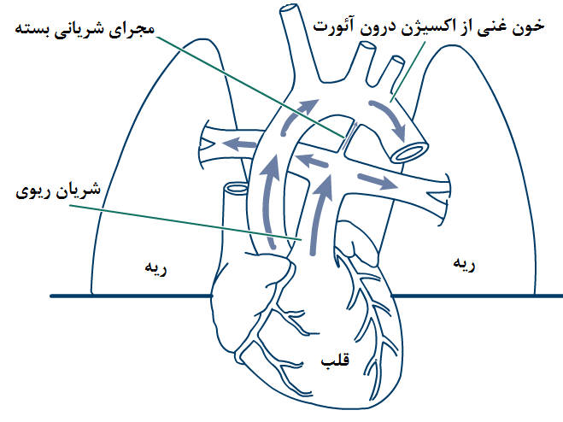

Slide 23
روند غیر طبیعی انتقال
به دلایل زیـر ممکن است تنفس طبیعی شروع نشود:
مایع درون حبابچه های ریه باقی بماند.
جریان خون ریه به نحو مطلوب افزایش نیابد.

Slide 24
روند غیر طبیعی انتقال
خروج مایع درون حبابچه های ریه
فشار لازم برای خارج شدن مایع و اتساع حبابچه های ریه2 تا 3 برابر فشار تنفس طبیعی است.
مشکلاتی که ممکن است سبب باقی ماندن مایع شود عبارتند از:
آپنه
تنفس ضعیف:
نارسی
آسفیکسی، تجویز دارو در مادر، بیهوشی

Slide 25
یافته های بالینی گذار غیر طبیعی
تنفس نامنظم قطع تنفس(آپنه)یا تنفس تند(تاکی پنه)
برادی کاردی یا تاکی کاردی
کاهش تون عضلانی
پوست رنگ پریده یا سیانوز
اشباع اکسیژن پایین
فشار خون پایین

Slide 26
کی بند ناف را گیره بزنیم
زمان تولد نوزاد را با بکارگیری یک زمان سنج هنگام خروج آخرین قسمت جنین از بدن مادرش مشخص نمایید.
زمان بهینه برای گیره زدن بندناف در نوزادان نارس سرحال باید حدود 30 تا 60 ثانیه به تأخیر انداخته شود.
برای نوزادان رسیده نیز همین تأخیر منطقی به نظر میرسد.

Slide 27
منافع گیره زدن تأخیری به جای فوری بندناف در نوزادان نارس
کاهش احتمال استفاده از داروها برای بهبود فشارخون پس از تولد
کاهش نیاز به تزریق خون طی بستری در بیمارستان و احتمالا بهبود زنده ماندن

Slide 28
منافع گیره زدن تاخیری بند ناف در نوزادان رسیده و اواخر نارسی
شاخصهای خونی زودرس را بهبودمی بخشد
از کم خونی فقر آهن جلوگیری می کند
باعث تکامل عصبی میشود
با این همه ممکن است احتمال افزایش نیاز به فتوتراپی به دلیل هیپربیلی روبینمی دیده شود.

Slide 29
گیره زدن زودهنگام (فوری) در شرایط خاص زیر باید مدنظر قرار گیرد
در صورت برقرار نبودن گردش خون جفت، مانند جدایی جفت، جفت سرراهی در حال خونریزی، رگ های سرراهی در حال خونریزی یا کندگی بندناف
بارداریهای چندقلویی
تأخیر رشد درون رحمی (IUGR)
شاخصهای غیرطبیعی داپلر سرخرگ نافی
لانه گزینی غیرطبیعی جفت
در نوزادانی که (سرحال )Vigorous نیستند
اگر نوزاد آغاز به تنفس نکند، ممکن است اقدام درمانی بیشتری نیاز باشد. بندناف را گیره بزنید و نوزاد را زیر گرم کننده تابشی قرار دهید.

Slide 30
آپنه اولیه
هنگامی که جنین/ نوزاد از اکسیژن محـروم می شود، واکنش اولیـه وی تاکـی پنه و بـه دنبال آن آپنه اولیه و افت ضربان قلب است.
آپنه اولیه با تحریک پوستی برطرف می شود.

Slide 31
آپنه ثانویه
چنانچه محرومیت از اکسیژن ادامه یابد، آپنـه ثانویه رخ می دهد. در آپنه ثانویه افزون بر افت ضربان قلب، فشار خون نیز افت می نماید.
آپنه ثانویه بـه تحریک پوستی پاسخ نمی دهد، تنها تهویه با فشار مثبت ممکن است مؤثر واقع شود.

Slide 32
احیای نوزاد مبتلا به آپنه ثانویه
در آپنـه ثانویه، استفاده از تهویه با فشار مثبت معمولا سبب افزایش سریع ضربان قلب می شود.

Slide 33
آپنه ثانویه
در آپنه ثانویه، تاخیر در شروع تهویه پیامدهای زیر را دارد:
تاخیر در شروع تنفس خود به خود
احتمال آسیب مغزی

Slide 34
همیشه
برای مقابله با آپنه ثانویه
آماده باشید

Slide 35
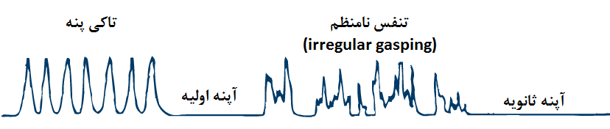

Slide 36
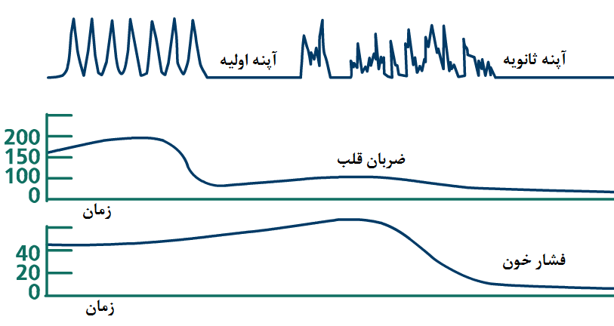

Slide 37
آسفیکسی پیرامون زایمان
به شرایطی اطلاق می گردد که تبادل گازی مختل می شود و در صورت تداوم، منجر به هیپوکسمی و هیپرکـربی جنین می گردد. حاصل این رخداد اسیدوز جنینی است.

Slide 38
خون رسانی به ریه در آسفیکسی
در آسفیکسی، تاثیـر هیپـوکسمی و اسیدوز سبب کاهش جریان خون ریه شده و گـردش خـون همانند دوران جنینی می شود.

Slide 39
عملکرد قلب و گردش خون در آسفیکسی
در شـروع آسفیکسی، خون بیشتر متوجه مغز و قلب می شـودورگ های خونی روده هاو کلیه هاو عضلات و پوست ممکن است منقبض شود با تشدید هیپـوکسمی و اسیدوز، عملکـرد میوکارد مختل می شود، فشار خـون و برون ده قلب افت پیدا می کند و از این پس حتی جریان خون اعضای حیاتی بدن کاهش می یابد.

Slide 40
نشانه های آسفیکسی
ضعف مرکزی تنفس
شلی
برادیکاردی
تاکی پنه
سیانوز پایدار، یا Spo₂ پایین
فشار خون پایین

Slide 41
عوارض آسفیکسی
سیستم عصبی مرکزی
خونریزی مغزی
ادم مغز
تشنج
آنسفالوپاتی هیپوکسیک-ایسکمیک

Slide 42
عوارض آسفیکسی
ریه ها
سندروم دیسترس تنفسی
تاخیر در شروع تنفس خود به خود
سندروم آسپیراسیون مکونیوم

Slide 43
عوارض آسفیکسی
قلبی-عروقی
نارسایی قلب
نکروز عضلات پاپیلری قلب
تداوم گردش خون جنینی

Slide 44
عوارض آسفیکسی
کلیوی
نکروز قشری/توبولر/مرکزی
گوارشی
آنتروکولیت نکروزان

Slide 45
عوارض آسفیکسی
خونی
انعقاد داخل رگی منتشر

Slide 46
همیشه برای احیا آماده باشید. گرچـه در تعدادی از نوزادان شناسایی عوامل خطـر می تواند نیاز به احیا را پیش بینی کند اما در پاره ای از مـوارد، بدون وجـود عوامل خطر، نیاز به احیا پیدا می شود.

Slide 47
عوامل خطر

Slide 48
عوامل قبل از زایمان
دیابت مادر.
پرفشاری خون حاملگی یا پره اکلامپسی.
پرفشاری خون مزمن.
کم خونی جنینی یا ایزوایمیونیزاسیون.
سابقه مرگ قبلی جنین یا نوزاد.
خونریزی در سه ماهه دوم یا سوم.
عفونت مادر.

Slide 49
عوامل قبل از زایمان
ابتلای مادر به بیماری قلبی، ریوی، کلیوی، تیرویید، یا عصبی.
پلی هیدرآمنیوس.
الیگوهیدرآمنیوس.
پارگی زودرس پرده های جنینی.
هیدروپس جنینی.
حاملگی دیررس.
چند قلویی.
تاخیر رشد داخل رحمی.

Slide 50
عوامل قبل از زایمان
مصرف داروهایی مانند منیزیوم، آگونیست های آدرنرژیک توسط مادر.
سوء مصرف مواد توسط مادر.
ناهنجاری های جنینی.
کاهش فعالیت جنین.
عدم مراقبت در دوران بارداری.
سن مادر بیش از 35 سال.

Slide 51
عوامل حین زایمان
سزارین اورژانس.
زایمان با فورسپس یا وکیوم.
نمای ته یا سایر نماهای غیر طبیعی.
زایمان زودرس.
زایمان سریع.
کریوآمنیونیت.
پارگی طولانی پرده های جنینی (بیش از 18 ساعت قبل از زایمان).

Slide 52
عوامل حین زایمان
طولانی شدن درد زایمان (بیش از 24 ساعت).
ماکروزومی.
درد جنینی.
بیهوشی عمومی.
تاکی سیستول رحمی همراه با تغییرات ضربان قلب جنین.

Slide 53
عوامل حین زایمان
تجویز داروهای مخدر به مادر طی 4 ساعت قبل از زایمان.
مایع آمنیوتیک آغشته به مکونیوم.
پرولاپس بند ناف.
جدا شدن زودرس جفت.
جفت سرراهی.
خونریزی شدید حین زایمان.

Slide 54
نکات مهم در نمودار احیای نوزادان
در احیای نوزادان مهمترین و مؤثرترین اقدام، تهویه ریه نوزاد است. تردید نکنید، تهویه کنید.
در آپنـه ثانویه PPV مؤثر معمولاً سبب افـزایش سریع تعداد ضربان قلب می شود.
چنـانچه تعداد ضـربان قلب افـزایش نیابد، ممکن است تهویه ناکافی باشد و/یا نوزاد نیاز به فشردن قفسه سینه و اپی نفرین داشته باشد.

Slide 55
گروه بندی ضربان قلب جنین
گروه یک: یک الگوی طبیعی است و نشان دهنده وضعیت طبیعی اسید و باز جنینی در زمان بررسی میباشد. در این حالت، پیگیری معمول کافی است.
گروه دو: یک الگوی بینابینی است. شواهد کافی به منظور گروه بندی آنها به عنوان یک طرح طبیعی یا غیرطبیعی وجود ندارد. بررسیهای بیشتر، پایش مراقبت و ارزیابی دوباره باید صورت گیرد.
گروه سه: یک الگوی غیرطبیعی است و نشان دهنده وضعیت غیرطبیعی اسید و باز جنینی است. باید ارزیابی و مداخله سریع صورت گیرد.

Slide 56
سطوح مراقبت

Slide 57
سطوح مراقبت
مراقبت عادی
مراقبت پس از احیا

Slide 58
مراقبت عادی
تولد
مراقبت عادی
نوزاد را گرم کنید
در صورت لزوم راه هوایی را باز کنید
خشک کنید
تداوم ارزیابی
نوزاد سررس است؟
نفس می کشد/ گریه میکند؟
تونیسیته طبیعی است؟
بلی
ارزیابی اولیه
خیر

Slide 59
مراقبت عادی
نوزاد را از مادر جدا نکنید.
بین نوزاد و مادر تماس پوست به پوست برقرار نمایید.
در صورت لزوم با تمیز کردن ترشحات دهان و بینی راه هوایی را باز کنید.
نوزاد را خشک کرده، با ملافه خشک بپوشانید.
همزمان؛ تنفس، فعالیت و رنگ نوزاد را ارزیابی نمایید.

Slide 60
مراقبت پس از احیا
راه هوایی را باز کنید
را پایش کنیدSpo₂
را مد نظر قرار دهیدCPAP
PPV
پایشSpo₂
B
ضربان قلب زیر 100 در دقیقه؟
خیر
بلی
ارزیابی
گامهای اصلاحی را اجرا کنید
مراقبت پس از احیا
خیر
ضربان قلب زیر 60 در دقیقه؟
بلی

Slide 61
مراقبت پس از احیا
در دقایق اولیه تولد، نوزاد را پیوسته زیر گرمـازای تابشی ارزیابی نمایید.
نوزاد را به NICU/SCN منتقل نموده، وی را از نظر قلبی تنفسی و نشانه های حیاتی پایش نمایید.
چنین نوزادانی اغلب به تنفس کمکی، CPAP از راه بینی، و/ یا اکسیژن مکمل نیاز دارند.

Slide 62
مؤثرترین و مهمترین نوع مداخله در احیای یک نوزاد بد حال کمک به تهویه است.
تردید نکنید، تهویه کنید.

Slide 63
تهویه مؤثرتقریباً در تمام موارد احیای موفقیت آمیز، نقش کلیدی دارد.

Slide 64
ملاحظات ویژه

Slide 65
تهویه ناکارآمد
انسداد مکانیکی راه هوایی
مکونیوم یا توپی موکوسی.
آترزی کوآن.
ناهنجاری راه هوایی (مثلاً، سندروم رابین).
سایر موارد نادر.

Slide 66
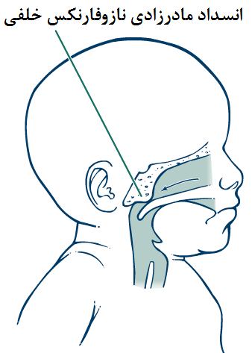
انسداد مکانیکی راه هوایی:آترزی کوان

Slide 67
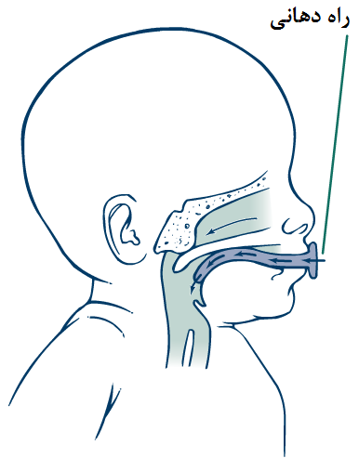
انسداد مکانیکی راه هوایی:آترزی کوان
درمان اولیه
راه هوایی دهانی تعبیه نمایید.
از لوله نای به عنوان راه هوایی دهانی استفاده نمایید.
از پستانک با ته بریده شده استفاده کنیدMcGovernNipple:

Slide 68
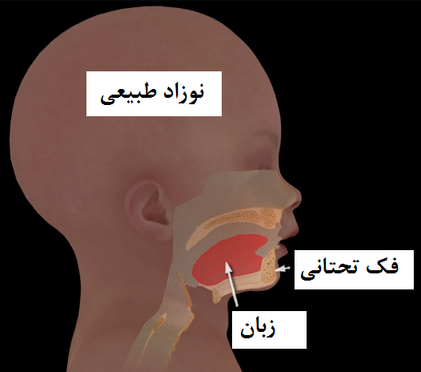
انسداد مکانیکی راه هوایی: سندروم رابین

Slide 69
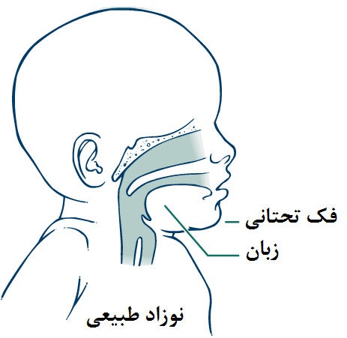
انسداد مکانیکی راه هوایی: سندروم رابین

Slide 70
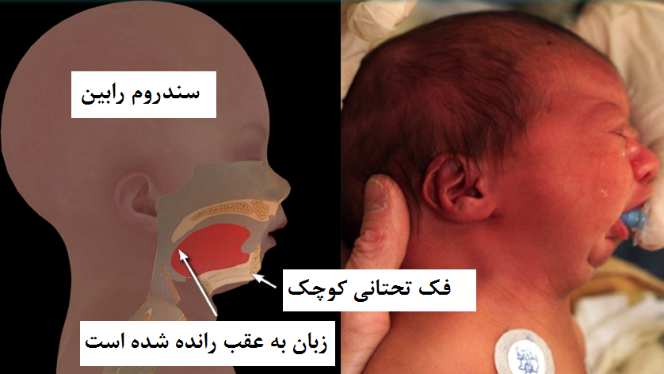
انسداد مکانیکی راه هوایی: سندروم رابین

Slide 71
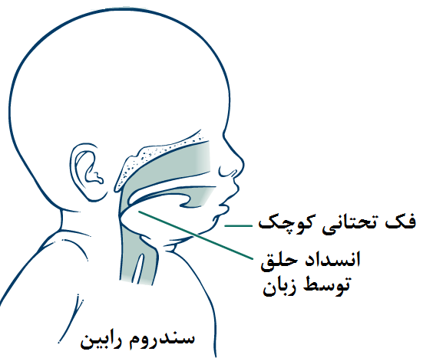
انسداد مکانیکی راه هوایی: سندروم رابین

Slide 72
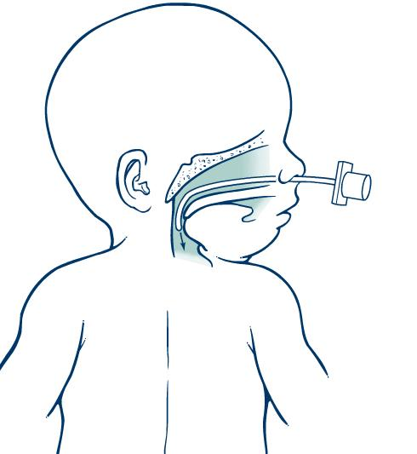
انسداد مکانیکی راه هوایی: سندروم رابین
در سندروم رابین می توان با عبور یک لـوله بینی از خلف حلق و خواباندن به شکم بـه نوزاد کمک کرد.

Slide 73
انسداد مکانیکی راه هوایی: سندروم رابین
لوله بینی- حلقی می تواند یک کاتتر درشت (F 12)، یـا یک لوله نای ریز (2/5 میلی متر)، بـاشد که از بینی عبور داده می شود و نـوک آن پس از عبور از قاعده زبـان در خلف حلق قرار می گیرد.

Slide 74
انسداد مکانیکی راه هوایی: سندروم رابین
در نـوزاد مبتلا به سنـدروم رابین، معمولاً لوله گذاری نای بسیار مشکل است.

Slide 75
اختلال عملکرد ریه
پنوموتوراکس.
وجود مادرزادی مایع در پلور.
هیپوپلازی ریه.
نوزاد بی نهایت کم وزن.
پنومونی مادرزادی.

Slide 76
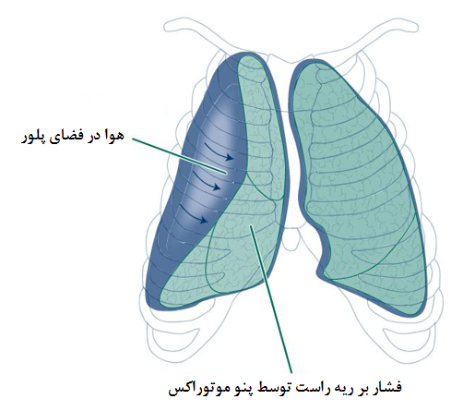

Slide 77
اختلال عملکرد ریه
پنوموتوراکس (PTX)
در شرایط اورژانس می توان بـه وسیله ترانس ایلومیناسیون به وجود PTX پی بـرد و با استفاده از یـک سوزن آن را تخلیه کرد.

Slide 78
تخلیه هوا یا مایع از پلور
یک سوزن در چهارمین فضای بین دنده ای، روی خط زیر بغلی قدامی یا در دومین فضای بین دنده ای، روی خط میـان ترقوه ای فـرو کنید. توجه داشته باشید که نوزاد را به پهلو بچرخانید بـه طوری که محل سوزن زدن بالا قرار گیرد.

Slide 79
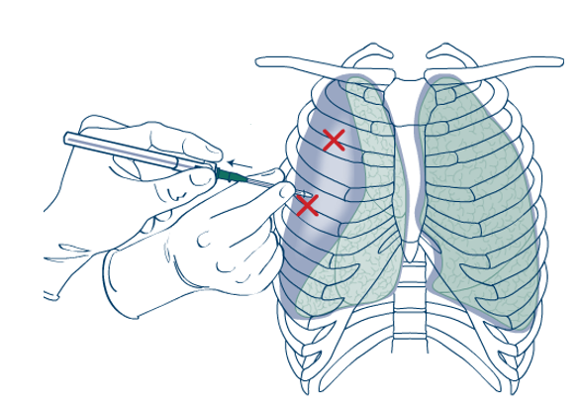

Slide 80
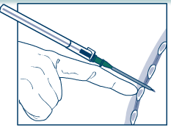
تخلیه پنوموتوراکس و مایع ریه
یک آنژیوکت نمره 18 یا 20، عمود بر قفسه سینه، دقیقاً از بالای دنده عبور دهید.
سـوزن را خارج نموده و یک سـه راهی متصل به سرنگ 20 میلی لیتـری به آنژیوکت وصل نمایید.

Slide 81
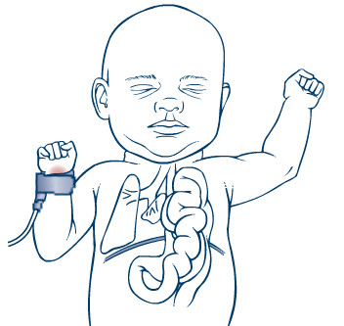
اختلال عملکرد ریه: فتق دیافراگماتیک

Slide 82
اختلال عملکرد ریه: فتق دیافراگماتیک
در صورت شک به وجود فتق دیافراگماتیک، از PPV خودداری کنید.
فوراً لوله نای بگذارید و با گذاشتن یک کاتتر نمـره F 10 از راه دهـان، محتویات معـده را تخلیه نمایید.

Slide 83
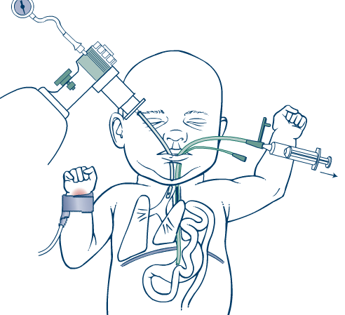
اختلال عملکرد ریه: فتق دیافراگماتیک

Slide 84
برادیکاردی پایدار یا سیانوز همراه با Spo₂ علی رغم تهویه مؤثر
مطمئن شوید که با هر بار تهویه، قفسه سینه متسع می شود.
مطمئن شـوید کـه شدت صداهای ریـه در دو طرف یکسان است.
مطمئن شوید که اکسیژن 100% در دسترس نوزاد قرار دارد.
بـلاک مادرزادی یـا بیماری های سیانوتیک قلبی را در نظـر داشته باشید (نادر).

Slide 85
نـوزادان مبتلا بـه بیماری های مادرزادی قلب ندرتاً بلافاصله بعـد از تولد بـد حال می باشند.
عوارض احیا تقریباً همیشه ناشی از تهویه ناکافی می باشد.

Slide 86
ناتوانی در شروع تنفس خود به خود
به فکر باشید:
آسیب مغزی (آنسفالوپاتی هیپوکسیک ایسکمیک).
اسیدوز شدید.
کاستی های مادرزادی مغز یا اختلالات عصبی عضلانی.
دپرسیون تنفسی ناشی از تجویز داروها در مادر.

Slide 87
مشکلات پس از احیا
نـوزادی که با موفقیت احیا شده است سالم است و فقط نیاز به مراقبت عادی دارد.
نوزادانی که نیاز به احیای طولانی دارند در خطر گرفتار شدن اعضای مختلف بدن می باشند.

Slide 88
مشکلات پس از احیا
نوزادی که نیاز به احیا پیدا کرده است باید از نظر بروز مشکلات زیر به دقت پایش و درمان شود:
هیپرتانسیون ریوی پنومونی و سایر عوارض ریوی
اسیدوز متابولیک افت فشار خون
مایع درمانی تشنج یا آپنه
هیپوگلیسمی مشکلات تغذیه ای
تنظیم حرارت هیپوترمی درمانی

Slide 89
مشکلات

Slide 90
مغز
اقدام پس از احیا
عوارض احتمالی
پایش از نظر آپنه
در صورت لزوم حمایت تنفسی
کنترل قند و الکترولیت ها
اجتناب از هیپوترمی
در صورت لزوم درمان تشنج
ملحوظ داشتن هیپوترمی درمانی
آپنه
تشنج
مخدوش نمودن معاینه عصبی-عضلانی

Slide 91
ریه ها
اقدام پس از احیا
عوارض احتمالی
حفظ اکسیژناسیون و تهویه کافی.
در صورت لزوم، آنتی بیوتیک درمانی.
انجام رادیوگرافی و تجزیه گازهای خون.
در صورت لزوم، تجویزسرفکتانت.
به تاخیر انداختن تغذیه در صورت وجود دیسترس تنفسی.
هیپرتانسیون ریوی
پنومونی
پنوموتوراکس
تاکی پنه گذرا
سندروم آسپیراسیون مکونیوم
کمبود سرفکتانت

Slide 92
قلبی-عروقی
اقدام پس از احیا
عوارض احتمالی
پایش فشار خون و ضربان قلب.
تجویز فزاینده های حجم خون. در صـورت تداوم هیپوتانسیون، تجویزاینوتـروپ ها را در نـظر داشته باشید.
هیپوتانسیون

Slide 93
کلیه ها
اقدام پس از احیا
عوارض احتمالی
کنترل حجم ادرار.
کنترل الکترولیت های سرم.
محدودیت مایعات، در صورت وجـود الیگوری و اطمینان از کفایت حجم داخل عروق.
نکروز توبولر حاد

Slide 94
دستگاه گوارش
اقدام پس از احیا
عوارض احتمالی
تغذیه را به تعویق بیندازید.
مایعات وریدی برقرار نمایید.
تغذیه وریدی برقرار نمایید.
ایلئوس
آنتروکولیت نکروزان

Slide 95
متابولیک، هماتولوژیک
اقدام پس از احیا
عوارض احتمالی
کنترل قند خون.
کنترل الکترولیت ها.
کنترل هماتوکریت.
کنترل پلاکت ها.
هیپوگلیسمی
هیپوکلسمی
هیپوناترمی
کم خونی یا سابقه از دست دادن حاد خون
ترومبوسیتوپنی

Slide 96
احیا خارج از بیمارستان
یا
پس از دوران نوزادی

Slide 97
اصول فیزیولوژیک
گرم کنید، وضعیت بدهید، راه هوایی را باز کنید.
تحریک کنید، در صورت لزوم اکسیژن بدهید.
تهویه کافی برقرار کنید.
قفسه سینه را بفشرید.
دارو تجویز نمایید.

Slide 98
راهبرد
تماس پوست بـه پوست بین مـادر و نوزاد بـرقرار کنید و درجه حرارت محیطی را افزایش دهید.
برای گرم کردن نوزادان بی نهایت کم وزن، از پوشش پلاستیکی یا کیسه های گرمازای شیمیایی استفاده کنید.
راه هوایی را بـا استفاده از پـوآر یا پارچه ای که بـه دور انگشت می پیچید، باز کنید.
بـه منظور ایجاد فشار مثبت، از تنفس دهان- به-دهان-و- بینی استفاده کنید.
رگ گیری کنید.
دارو تجویز نمایید.

Slide 99
صـرف نظر از مکان، در دوران نـوزادی، اولویت احیا بـرقراری تهویه کافی است.

Slide 100
احیای نوزادان زودرس

Slide 101
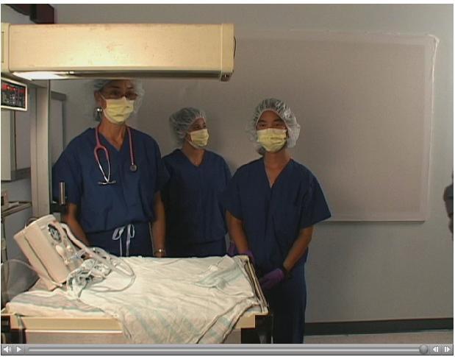

Slide 102
خطرات همراه با نارسی
1. اتلاف حرارت زیاد از راه پوست ظریف، سطح زیاد، و چربی کم.
2. آسیب پذیری بافت های ناکامل در مقابل اکسیژن زیاد.
تنفس مشکل به علت عضلات ضعیف.
4. ریه های ناکامل و کاهش تحریک تنفسی.
5. استعداد به عفونت.
6. استعداد به خونریزی مغزی.
7. حجم خونی کم و لاجرم واکنش شدید به خونریزی جزئی.

Slide 103
منابع اضافی مورد نیاز
پرسنل مجرب از جمله لوله گذار مجرب.
راهبردهای اضافی برای حفظ درجه حرارت.

Slide 104
ابزار اضافی مورد نیاز
هوای فشرده
بلندر
پالس اکسیمتر

Slide 105
گرم نگاه داشتن نوزادان زودرس
1. درجـه حرارت اتاق زایمـان را بالا ببـرید (25-23 درجه سانتیگراد).
2. گرمازای تابشی را پیشاپیش گرم کنید.
3. یک کیسه گرمازای شیمیایی زیر ملافه های روی تشک قرار دهید.

Slide 106
گرم نگاه داشتن نوزادان زودرس
4. نـوزادان زیـر 32 هفته را در یک لایـه پلاستیکی پلی اتیلن بپیچید.
5. برای انتقال به بخش نوزادان از انکوباتور انتقال استفاده کنید.

Slide 107
گرم نگاه داشتن نوزادان زودرس
توجه: برای اجتناب از گرم شدن و سرد شدن بیش از حد، درجه حرارت نوزاد را مرتباً کنترل نمایید. حفظ درجه حرارت زیر بغل، حدود 36/5 درجه سانتیگراد، باید هدف شما باشد.

Slide 108
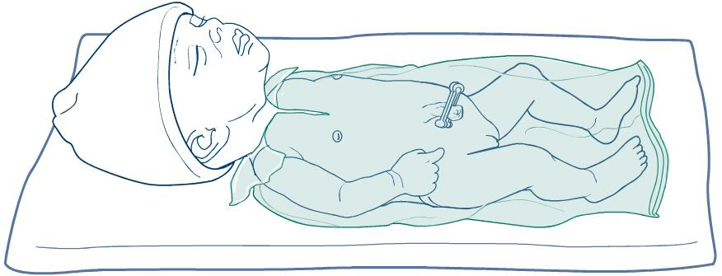
استفاده از کیسه پلاستیکی

Slide 109
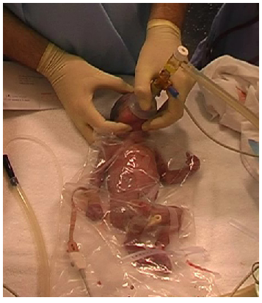
استفاده از کیسه پلاستیکی

Slide 110
تجویز اکسیژن
نوزادان زودرس در برابر هیپراکسیا/پرفوزیون مجدد بسیار آسیب پذیر می باشند.
توصیه می شود که هنگام احیا، از اکسیمتر و بلندر استفاده شود.
وجود ابزار فوق بویژه در نوزادان زیر 32 هفته حیاتی است.

Slide 111
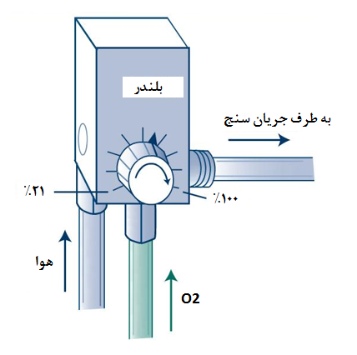

Slide 112
تنظیم اکسیژن
در رحم، درصد اشباع اکسیژن جنین حدود 60% است.
در نوزادان سررس، رسیدن به اشباع بیش از 90% ممکن است بیش از 10 دقیقـه زمان نیاز داشته باشد.
درصد اشباع 95% ممکن است برای نوزادان زودرس بسیار زیاد باشد.

Slide 113
شیوه اکسیژن رسانی
بلندر را از یک سو به اکسیژن و هوای فشرده و از سوی دیگر به ابزار تهویه با فشار مثبت وصل کنید.
تهویه را با غلظتی بین هوای اتاق و اکسیژن 100% شروع کنید.
پالس اکسیمتر را به نوزاد وصل کنید.
از صحت سیگنال صفحه اکسیمتر اطمینان حاصل نمایید.
درصد اشباع را بین 95%-85% نگاه دارید.

Slide 114
مادامی که منتظر ظهـور سیگنال قـوی بر صفحه اکسیمتر هستید، اقدامات احیا را به تأخیر نیندازید.

Slide 115
چنانچه ضربان قلب سریعاً بـه بالاتر از 100/ دقیقه نرسد، احتمالاً تهـویه نوزاد کافی نیست. مشکلات تهویه را برطرف کنید و غلظت اکسیژن دریافتی را بـه گـونه ای تعـدیل نمایید که بـه Spo₂ هدف برسید.

Slide 116
Spo₂ هدف، قبل از مجرای شریانی، پس از تولد
1 min 60%-65%
2 min 65%-70%
3 min 70%-75%
4 min 75%-80%
5 min 80%-85%
10 min 85%-95%

Slide 117
تهویه کمکی در نوزادان زودرس

Slide 118
اصول
در صورت وجود تنفس خود به خود و ضربان قلب بالای 100/ دقیقه، به نـوزاد اجازه دهید مرحله انتقالی را بدون کمک طی نماید.
معیارهای شروع PPV در این نوزادان همانند نوزادان سررس است.

Slide 119
ملاحظات ویژه
1. چنانچـه علی رغـم تنفس خود بـه خود و ضربان قلب بالای 100/ دقیقه، تنفس مشکل بـوده، نـوزاد سیانوز داشته، یا Spo₂ پایین باشد، از CPAP (6-4 سانتیمترآب) استفاده نمایید.
2. در صورت نیاز به PPV از کمترین فشار دمی استفاده کنید (25-20 سانتیمترآب).

Slide 120
ملاحظات ویژه
3. چنانچه نوزاد دارای لوله نای است، PEEP با فشـار 5-2 سانتیمتر آب بـرای وی کافـی است.
4. در سن حاملگی زیـر 30 هفته از سرفکتانت پیشگیرانه استفـاده کنیـد. قبل از تجـویز، نوزاد باید کاملاً احیا شده باشد.

Slide 121
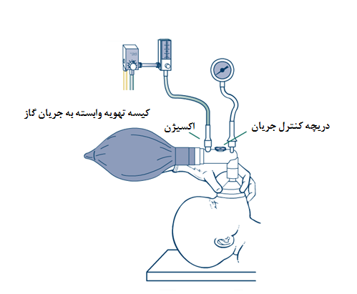
استفاده از CPAP
کاربرد CPAP به کمک ماسک صورت و کیسه تهویه وابسته به جریان گاز.

Slide 122
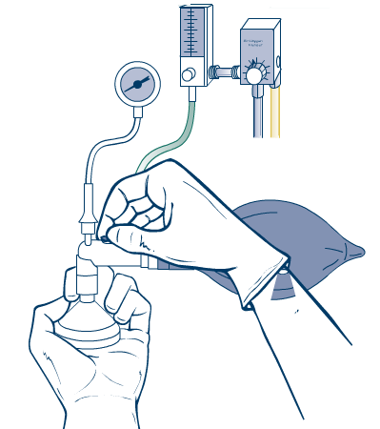
استفاده از CPAP
تنظیم فشار CPAP در کیسه تهویه وابسته به جریان گاز، قبل از استفاده.

Slide 123
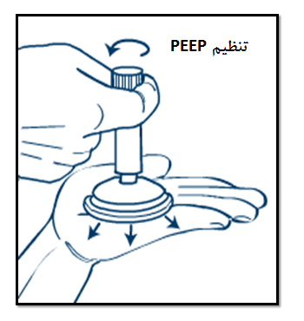
استفاده از CPAP
تنظیم فشار CPAP در ابزار تهـویه T قبـل از استفاده.

Slide 124
روش های کاهش آسیب مغزی
1. دستکاری محتاطانه نوزاد.
2. از وضعیت ترندلنبورگ اجتناب کنید.
3. از ایجاد فشار بالا اجتناب کنید.
4. از هر عملی که بازگشت وریدی از مغز را مختل نماید اجتناب کنید.

Slide 125
روش های کاهش آسیب مغزی
5. تهویه را بر پایه معاینه فیزیکی، اکسیمتری، و تجزیه گازهای خون، تعدیل نمایید.
6. از تغییرات ناگهانی CO₂ خون یا فشار خون اجتناب کنید.
7. از تزریق سریع مایعات بویژه محلول های هیپرتونیک اجتناب کنید.

Slide 126
احتیاط های ویژه پس از احیا
پایش و کنترل قند خون.
پایش آپنه، برادیکاردی، و اقدام فوری.
پایش و کنترل اکسیژناسیون و تهویه.
تغذیـه تدریجی و محتاطانه همـزمان با تغذیه کامل وریدی.
شک به وجود عفونت.

Slide 127
درس 9
اصول اخلاقی
و
مراقبت در پایان زندگی

Slide 128
اصول اخلاقی احیای نوزادان
اصول اخلاقی احیای نوزادان نباید با کودکان و بزرگسالان تفاوت داشته باشد.
اصول کلی:
استقلال رأی بیمار و وابستگان
نوع دوستی
آسیب نرساندن به بیمار
درستکاری

Slide 129
تصمیم گیرندگان
والدین مناسب ترین تصمیم گیرندگان در مورد نوزاد خود می باشند.
اطلاعات مرتبط، دقیق و صادقانه در مورد خطرات و فواید هر روش درمـانی باید در اختیار والدین قـرار گیرد.
مصلحت نوزاد به بهترین وجه باید مد نظر باشد.
ممکن است فرصت کافی برای اخذ رضایت نامه آگاهانه کامل نباشد.

Slide 130
قانون و احیا
قوانین احیا از مکانی به مکان دیگر متغیر است.
در هیچ جا احیای بی قید و شرط توصیه نمی شود.
چنانچـه احیا بیهوده تشخیص داده شـود باید از ادامه تلاش خودداری کرد.

Slide 131
خودداری از احیا پیش آگهی: مشخص
هنگامی که سن حاملگی، وزن تولـد و/یا ناهنجاریهای مادرزادی حاکی از مـرگ زود هنگام نـوزاد یا معلولیت شدید باشد، احیا موردی ندارد.

Slide 132
خودداری از احیا پیش آگهی: مشخص
مثال:
سن حاملگی کمتر از 23 هفته یا وزن تولد کمتر از 400 گرم.
آننسفالی.
بیماریهای ژنتیک کشنده یا ناهنجاری های تأیید شده.
احتمال قریب به یقین مرگ زود هنگام یا معلولیت شدید.

Slide 133
خودداری از احیا پیش آگهی: نامشخص
در صورت نامشخص بودن پیش آگهی یعنی احتـمال زنـده ماندن همـراه با معلولیت زیاد، چنانچـه والدین تمایل به احیـای نوزاد داشته باشند باید از خواسته آنان حمایت کرد.

Slide 134
تخمین سن حاملگی/ وزن جنین قبل از تولد
بجز در موارد لقاح برون تنی (in vitro)، با روش های موجود، دقت تشخیصی سن حاملگی در سه ماهه اول 5-3 روز و پس از آن 2-1 هفته است.
تخمین وزن جنین با خطای 20%-15% امکان پذیر است.

Slide 135
تخمین سن حاملگی/ وزن جنین قبل از تولد
حتی اختلاف جزئی در حد 2-1 هفته بین سن حاملگی تخمینی و حقیقی یا اختلاف وزن بین 200-100 گرم، ممکن است بر تصمیم برای احیا کردن یا نکردن و لاجـرم امکان بقا و معلولیت دراز مدت اثر بگذارد.

Slide 136
توجه:
والدین و تیم احیا، هردو، باید به خاطر داشته باشند که تصمیم های اولیه در مـورد سطح مـراقبت پس از زایمـان ممکن است پس از ارزیابی اولیه نوزاد نیاز به بازنگری داشته باشد.

Slide 137
تصمیم به احیا بر خلاف میل والدین
در موارد زیر با وجود عدم تمایل والدین ممکن است تصمیم به احیای نوزاد بگیریم:
شانس زیاد زنده ماندن و معلولیت قابل قبول.
تعهد اخلاقی و قانونی پزشک مبنی بر نجات جان نوزاد بر اساس ارزیابی های اولیه.
تصمیم به احیا بر اساس مشاوره با کمیته اخلاق پزشکی و پزشکی قانونی.
در صورت اتخاذ چنین تصمیمی، مستند سازی مذاکره با والدین و ثبت دلایل احیـا نباید فراموش شود.

Slide 138
مشاوره قبل از تولد در مورد نوزاد پرخطر
برقراری ارتباط با والدین.
ارائه مستمر اطلاعات، مراقبت هماهنگ.
موضوعات:
- شانس زنده ماندن/ احتمال معلولیت
- صرفاً مراقبت تسکین دهنده.
- کاهش درد و رنج.
- مستند سازی.

Slide 139
عدم پاسخ به احیا
اندیکاسیون های توقف احیا
نبود ضـربان قلب به مدت 10 دقیقه با وجود تلاش کامل و کافی برای احیا.
بـرادیکاردی طولانـی بدون بهبود وضعیت نوزاد با وجود تلاش کامل و کافی برای احیا ؟ (تصمیم مورد به مورد).

Slide 140
چگونه والدین را از مرگ نوزاد مطلع نماییم
در اولین فرصت با والدین دیدار نمایید و آنان را از مرگ نوزاد مطلع کنید.
از نوزاد با نام یا جنس یاد کنید.
مراتب همدردی خود را با والدین ابراز نمایید.
والدین را مطمئن سازید که مقصر نبوده اند.

Slide 141
چگونه والدین را از مرگ نوزاد مطلع نماییم
دقت نمایید که مشابه عبارت های زیر را به کار نبرید:
به نفع نوزاد بود.
شما فرصت زیادی برای بچه دار شدن دارید.
یک بچه کوچک بود و هنوز با او خو نگرفته بودید.
“At least it was only a baby and you didn′t really have time to get to know her.”

Slide 142
تسلی دادن والدین
نوزاد را نزد والدین بیاورید تا وی را در آغوش بگیرند.
در کاهش آلام آنان بکوشید.
به سنت های فرهنگی و مذهبی والدین احترام بگذارید.

Slide 143
حمایت از والدین پس از مرگ نوزاد
حمایت مستمر، پر احساس و مشفقانه.
برقراری ارتباط ماهرانه.
دیدارهای پیگیری.
معرفی گروه های حمایتی.

Slide 144
پایان
تهیه کننده :آذرآران
منبع:درسنامه احیا نوزاد

